Slide 1
自然語言處理 預訓練模型
NLP三大任務之二：基礎任務

Slide 2
課程大綱
中文分語
子詞切分
語性標注
句法分析
語義分析

Slide 3
中文分詞

Slide 4
中文分詞概念
詞（Word）是最小的能獨立使用的音義結合體
能夠獨立運用並能夠表達語義或語用內容的最基本單元
以英文為代表的印歐語系（Indo-European languages）中，詞之間通常用分隔符號（空格等）區分
以中文為代表的漢藏語系（Sino-Tibetan languages），以阿拉伯語為代表的閃-含語系（Semito-Hamitic languages）中，不包含明顯的詞之間的分隔符號
進行後續的自然語言處理，需要首先對不含分隔符號的語言進行分詞（Word Segmentation）
連續語組成的句子分割成詞語序列，如“我喜歡讀書”，分詞後的結果為“我 喜歡 讀書”

Slide 5
正向最大符合(FMM)
最簡單的分詞演算法叫作正向最大符合（Forward Maximum Matching，FMM）分詞演算法
從前向後掃描句子中的字串，儘量找到詞典中較長的單字作為分詞的結果
程式示範：4_0(fmm).ipynb

Slide 6
正向最大符合的問題
傾向於切分出較長的詞，容易導致錯誤的切分結果
切分歧義，同一個句子可能存在多種分詞結果
中文詞的定義也不明確，如「新竹縣」是「新竹 縣」還是「新竹縣」
未登入詞問題，也就是說有一些詞並沒有收錄在詞典中，如新詞、命名實體、領域相關詞和拼字錯誤詞

Slide 7
子詞切分

Slide 8
子詞切分概念
以英文為代表的印歐語系的語言，詞語之間通常已有分隔符號（空格等）進行切分，無須再進行額外的分詞處理
語言往往具有複雜的詞形變化，如果僅以天然的分隔符號進行切分，不但會造成一定的資料稀疏問題，還會導致由於詞表過大而降低處理速度
“computer”“computers”“computing”等，雖然它們語義相近，但是被認為是截然不同的單字
傳統的處理方法是根據語言學規則，引入詞形還原（Lemmatization）或詞幹提取（Stemming）等任務，提取出單字的詞根，多少解決一點資料稀疏問題
詞形還原指的是將變形的詞語轉為原形，如將“computing”還原為“compute”
詞幹提取則是將字首、尾碼等去掉，保留詞幹（Stem），如“computing”的詞幹為“comput”
詞幹提取的結果可能不是一個完整的單字

Slide 9
詞幹還原
需要人工撰寫大量的規則
以規則為基礎的方法既不容易擴充到新的領域，也不容易擴充到新的語言上
以統計為基礎的無監督子詞（Subword）切分任務應運而生，並在現代的預訓練模型中使用
使用以統計為基礎的位元組對編碼（Byte Pair Encoding，BPE）演算法
還有WordPiece、Unigram Language Model（ULM）演算法
BPE參考：https://zhuanlan.zhihu.com/p/424631681

Slide 10

BPE演算法

Slide 11

BPE演算法

Slide 12
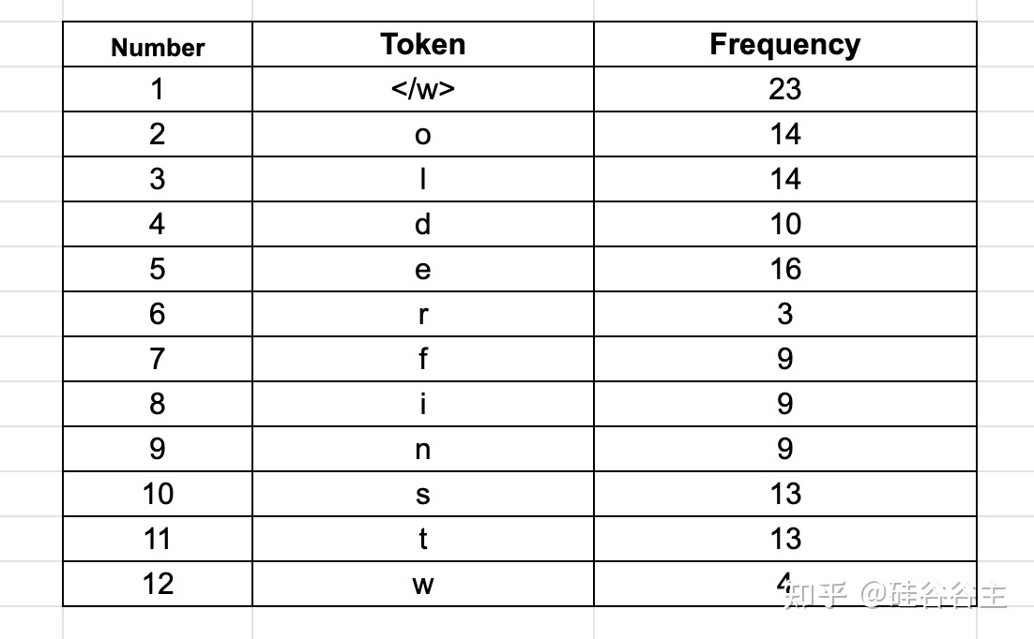
BPE演算法

Slide 13
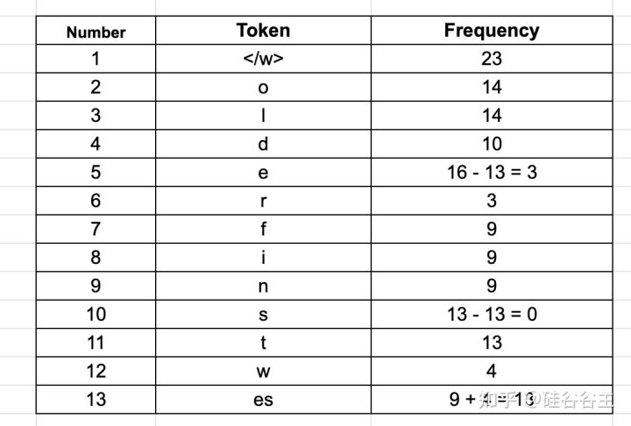
BPE演算法

Slide 14
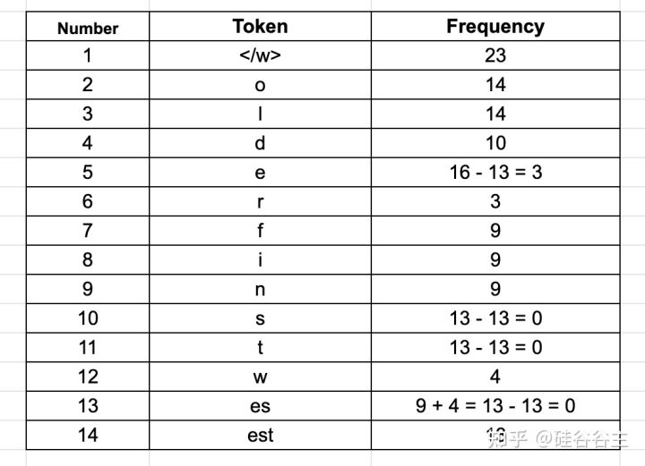
BPE演算法

Slide 15
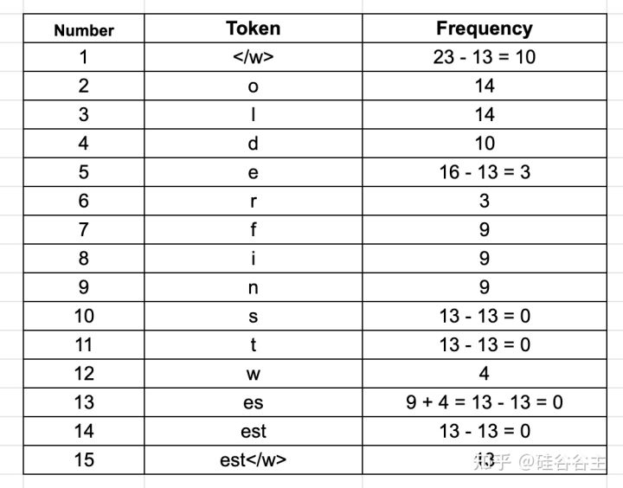
BPE演算法

Slide 16
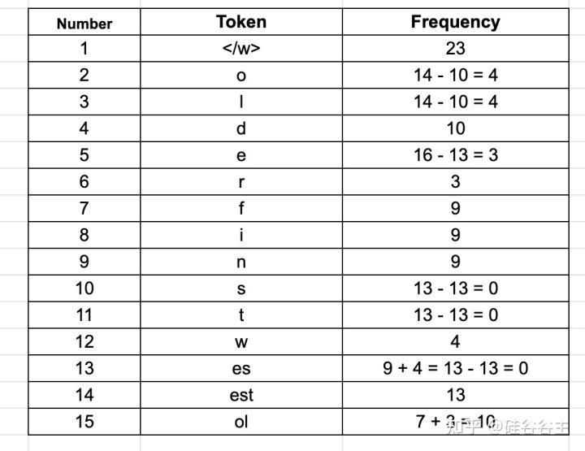
BPE演算法

Slide 17
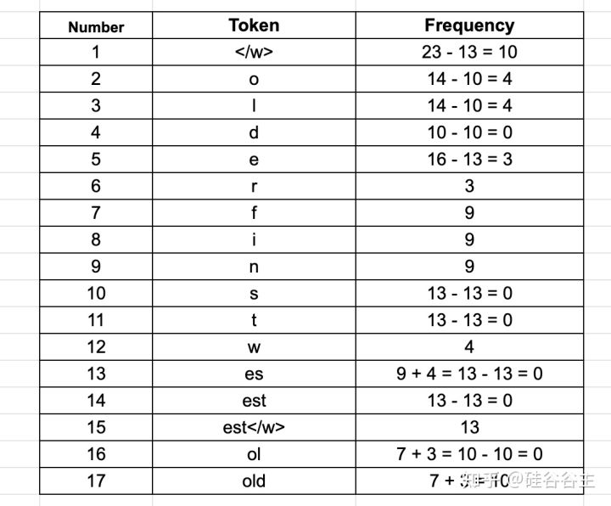
BPE演算法

Slide 18
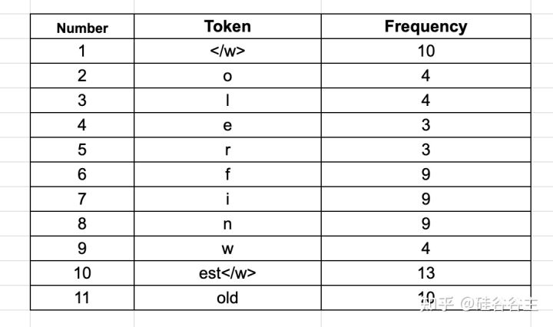
BPE演算法

Slide 19
WordPiece和ULM
WordPiece與BPE演算法類似，也是每次從子詞詞表中選出兩個子詞進行合併
選擇兩個子詞進行合併的策略不同
WordPiece選擇能夠提升語言模型機率最大的相鄰子詞進行合併
ULM同樣使用語言模型挑選子詞
BPE和WordPiece演算法的詞表大小都是從小到大變化，屬於增量法。
ULM則是減量法，即先初始化一個大詞表，根據評估準則不斷捨棄詞表中的子詞，直到滿足限定條件
ULM演算法考慮了句子的不同分詞可能，因而能夠輸出帶機率的多個子詞分段。
Google推出了SentencePiece開放原始碼工具套件，其中整合了BPE、ULM等子詞切分演算法

Slide 20
詞性標注

Slide 21
詞性標注
詞性是詞語在句子中扮演的語法角色
也被稱為詞類（Part-Of-Speech，POS），詞性標注（POS Tagging）
指定一個句子，輸出句子中每個詞對應的詞性
他喜歡下象棋 →他/PN 喜歡/VV 下/VV 象棋/NN 。/PU
以中文賓州樹庫（Chinese Penn Treebank）詞性標注規範為例
一個詞在不同的上下文中可能有不同的詞性

Slide 22
句法分析

Slide 23
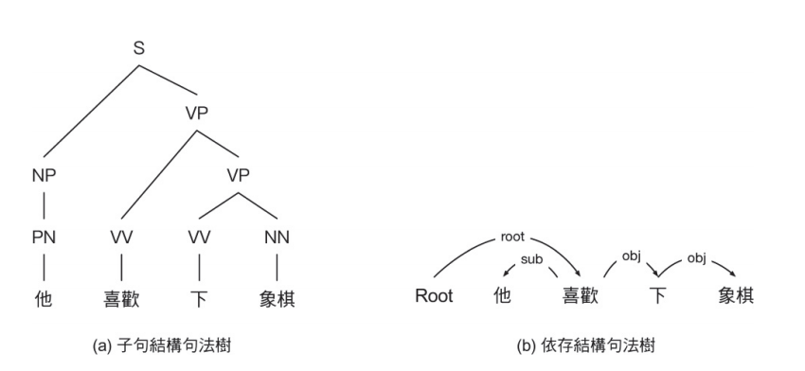
句法分析
句法分析（Syntactic Parsing）的主要目標是指定一個句子
分析句子的句法成分資訊，例如主謂賓定狀補等成分
最終的目標是將詞序列表示的句子轉換成樹狀結構
從而有助更準確地了解句子的含義，並輔助下游自然語言處理任務

Slide 24
語義分析

Slide 25
語義分析
文字向量表示，可以被認為隱性地蘊含了很多語義資訊
透過離散的符號及結構顯性地表示語義
詞義消歧（Word Sense Disambiguation，WSD）：不同上下文，確定其具體含義
多詞一義：“馬鈴薯”和“洋芋”

